Slide 1
Políticas sociais e austeridade fiscal: Como as políticas sociais são afetadas pelo austericídio da agenda neoliberal no Brasil e no mundo
Apresentação baseada no documento “Políticas sociais e austeridade fiscal: Como as políticas sociais são afetadas pelo austericídio da agenda neoliberal no Brasil e no mundo”, preparado por Fabiola Sulpino Vieira, Isabela Soares Santos, Carlos Ocké Reis e Paulo Henrique de Almeida Rodrigues, como subsídio para o debate no Seminário “Políticas sociais e a austeridade na agenda neoliberal”, organizado pela parceria Cebes-Fiocruz-ABrES. Versão preliminar datada de 29 de setembro de 2017.

Slide 2
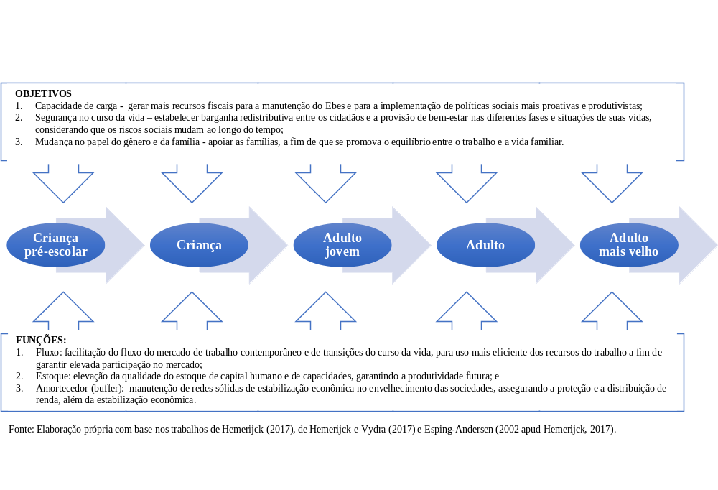
Objetivos e funções da política de investimento social

Slide 3
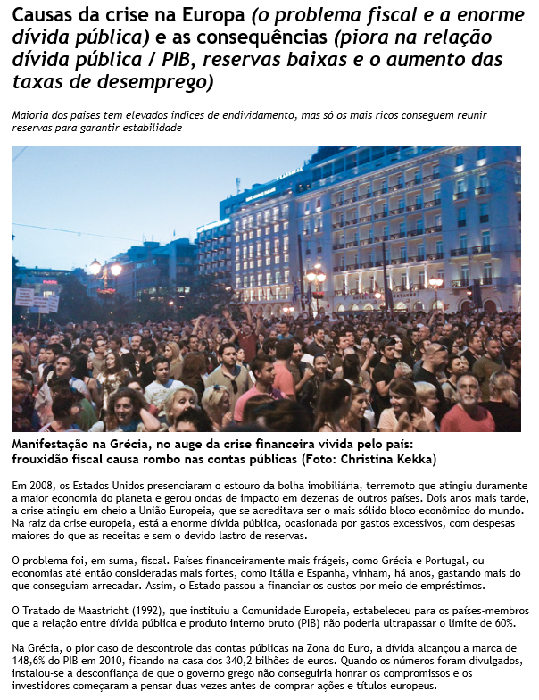
Crise econômica de 2008: efeitos sobre a União Europeia
Fonte: Senado Federal. Em Discussão. Disponível em: https://www.senado.gov.br/noticias/Jornal/emdiscussao/contas-publicas/mundo/causas-da-crise-na-europa-o-problema-fiscal-enorme-divida-publica-consequencias-reservas-baixas-o-aumento-das-taxas-de-desemprego-divida-publica-em-relacao-ao-pib.aspx. Acesso em: 13 out. 2017.

Slide 4
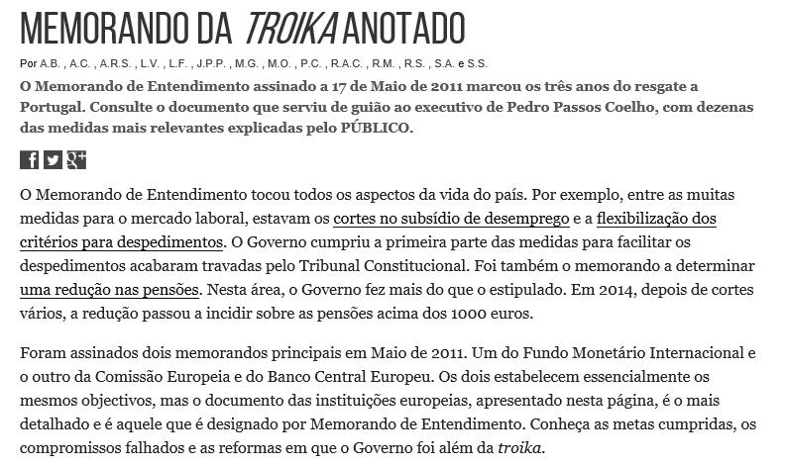
Troika e o ajuste fiscal de alguns países da União Europeia
Troika: cooperação entre o Banco Central Europeu, o Fundo Monetário Internacional (FMI) e a Comissão Europeia
Fonte: https://acervo.publico.pt/economia/memorando-da-troika-anotado

Slide 5
Austeridade
1º sentido: refere-se à severidade ou simplicidade, severidade de disciplina, regime, expressão ou desenho
2º sentido: diz respeito a uma medida econômica, como uma poupança, economia ou ato de autonegação, especialmente em relação a algo que é considerado um luxo
3º sentido: está relacionada a uma poupança forçada, como política de um governo, com acesso ou disponibilidade restritos ao consumo de bens
Canterberry (2015)

Slide 6
Austeridade
No discurso neoliberal...
Crítica de Bastos (2017) ao uso do termo “austeridade” pelos neoliberais:
  a austeridade é utilizada pelos neoliberais para justificar a moderação no crescimento dos salários e da oferta de bens e serviços públicos
  O argumento é de que com esta moderação, não se prejudica a poupança dos empresários, que é necessária para a geração de empregos e para o bem-estar futuro dos consumidores
  Não se realiza a moderação dos lucros
  A austeridade proposta não é a dos que já consomem mais (os ricos), mas sim a dos trabalhadores e dos cidadãos que dependem de serviços públicos, o que aumenta a injustiça social

Slide 7
Austeridade fiscal
A austeridade fiscal, como cerne de políticas governamentais, se caracteriza por escolhas que exigem grandes sacrifícios da população
aumenta a carga tributária
implementação de medidas que restringem a oferta de benefícios, bens e serviços públicos, em razão de cortes de despesas e/ou da realização de reformas estruturais, afetando de forma significativa os estratos mais vulneráveis da população

Slide 8
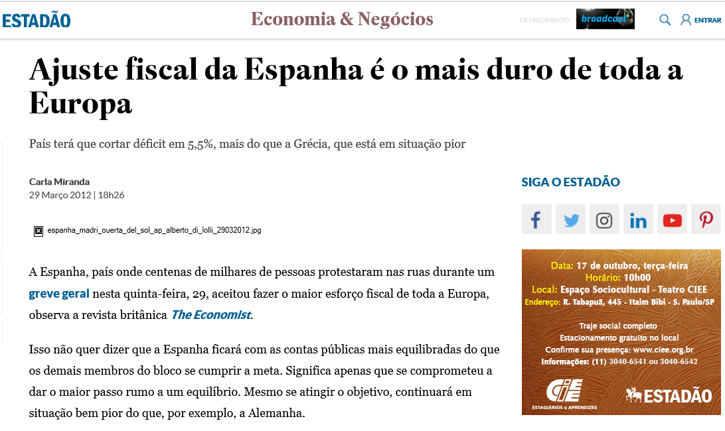

Slide 9
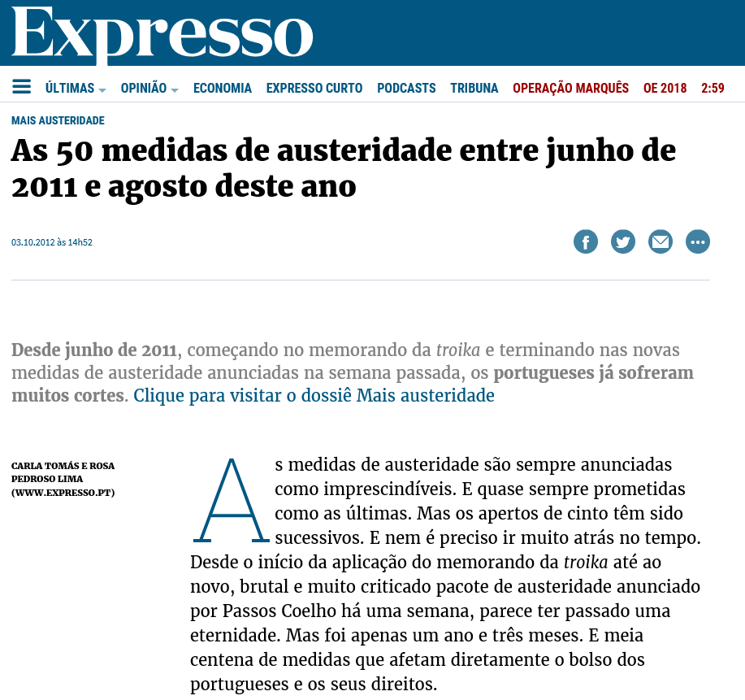
Fonte: http://expresso.sapo.pt/dossies/dossiest_actualidade/dossie_maisausteridade/as-50-medidas-de-austeridade-entre-junho-de-2011-e-agosto-deste-ano=f757627

Slide 10
Algumas medidas negociadas entre o governo português e a Troika (1 de 2)
Salários e pensões
  Os funcionários públicos com vencimentos superiores a 1500 sofreram, em 2011, cortes entre 3,5 e os 10%
  Os trabalhadores do sector privado e do sector público perderam em 2011 o equivalente a meio subsídio de Natal, cerca de 3,5% do seu salário, através de uma sobretaxa no IRS
Função pública
  Reduziu-se o número de dirigentes da Administração Pública (menos 15% do total, 218 cargos desapareceram em 2012)
  O número de funcionários públicos caiu 2% por ano - 19 mil a menos em 2011, quase 9 mil saíram até junho de 2012
  Corte de 168 organismos e institutos públicos, por extinção e fusão
Fonte: http://expresso.sapo.pt/dossies/dossiest_actualidade/dossie_maisausteridade/as-50-medidas-de-austeridade-entre-junho-de-2011-e-agosto-deste-ano=f757627

Slide 11
Algumas medidas negociadas entre o governo português e a Troika (2 de 2)
Trabalho
  Corte do valor das indenizações por despedimento no setor privado (de 30 para 20 dias por ano e com teto máximo de 12 anos)
  Corte no subsídio de doença (uma baixa de menos de 30 dias equivale ao pagamento de 55% do salário)
  No subsídio de desemprego: dura metade do tempo, tem um teto máximo 20% mais baixo e reduz progressivamente até 10% do valor inicialmente pago
  Eliminação de quatro feriados (a vigorar em 2013)
Saúde
  Corte de 200 milhões de euros nos custos dos hospitais
  30% de redução no volume de horas extras nos hospitais em 2012
  Corte na coparticipação no transporte dos doentes (menos 30%) pagos aos bombeiros
  Taxas moderadoras - o valor das taxas duplicou em 2012 e o Estado prevê ganhar 200 milhões por ano
Fonte: http://expresso.sapo.pt/dossies/dossiest_actualidade/dossie_maisausteridade/as-50-medidas-de-austeridade-entre-junho-de-2011-e-agosto-deste-ano=f757627

Slide 12
Como a austeridade fiscal está sendo empregada no Brasil?

Slide 13
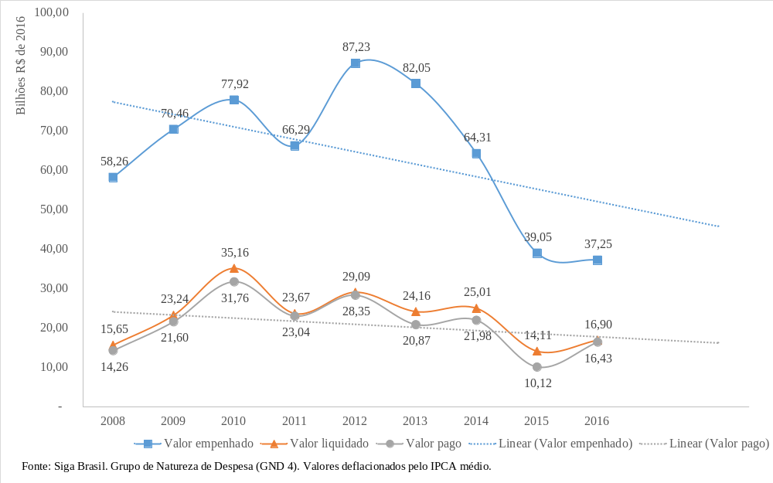
Investimentos do Poder Executivo federal, 2008 - 2016

Slide 14
Implantação de teto de gasto para despesas primárias (EC 95, de 2016)
Valor fixo definido para as despesas com as políticas públicas financiadas pelo governo federal (chamadas de despesas primárias), o qual será corrigido apenas pelo Índice de Preços ao Consumidor Amplo (IPCA), anualmente, de 2017 a 2036
Esta forma de congelamento em termos reais das despesas primárias (pagas e dos restos a pagar pagos) foi chamada de Novo Regime Fiscal
Congelamento da aplicação mínima em saúde e educação, em termos reais

Slide 15
Congelamento da aplicação mínima em saúde
Com a EC 95 passa a valer a seguinte regra para a aplicação mínima em ações e serviços públicos de saúde:
  2017 = 15% da receita corrente líquida (RCL) de 2017 = aplicação mínima de 2017
  2018 = 15% da RCL de 2017 + IPCA (acumulado de julho/2016 a junho/2017) = aplicação mínima de 2018
  2019 = aplicação mínima de 2018 + IPCA (acumulado de julho/2017 a junho de 2018)
  ...
  2036 = aplicação mínima de 2035 + IPCA (acumulado de julho/2034 a junho/2035)
De acordo com a Secretaria do Tesouro Nacional,* a RCL estimada para 2017 é de R$ 764,4 bilhões, o que resulta em uma aplicação mínima em saúde estimada de R$ 114,7 bilhões
Logo, sob a vigência da EC 95, a aplicação mínima em saúde será de R$ 114,7 bilhões em valores de 2017 até 2036

Slide 16
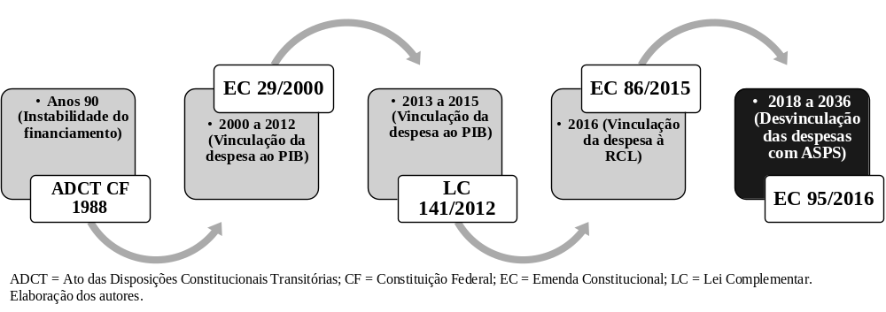
Legislação sobre o financiamento federal do SUS
Fonte: VIEIRA, F.S.; BENEVIDES, R.P.S. O direito à saúde no Brasil em tempos de crise econômica, ajuste fiscal e reforma implícita do Estado. Revista de Estudos e Pesquisas sobre as Américas, v. 10, n. 3, p. 1-28, 2016.

Slide 17
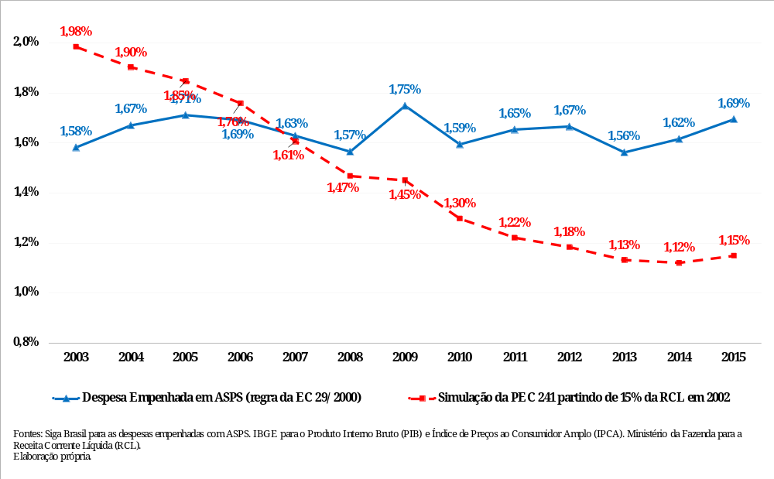
Simulação do impacto da EC 95 sobre o gasto federal do SUS caso vigorasse desde 2003 (em % do PIB), 2003 – 2015
Fonte: VIEIRA, Fabiola Sulpino; BENEVIDES, Rodrigo Pucci de Sá e. “Os impactos do Novo Regime Fiscal para o financiamento do Sistema Único de Saúde e para a efetivação do direito à saúde no Brasil”. Nota Técnica nº 28. Brasília: Ipea, 2016.

Slide 18
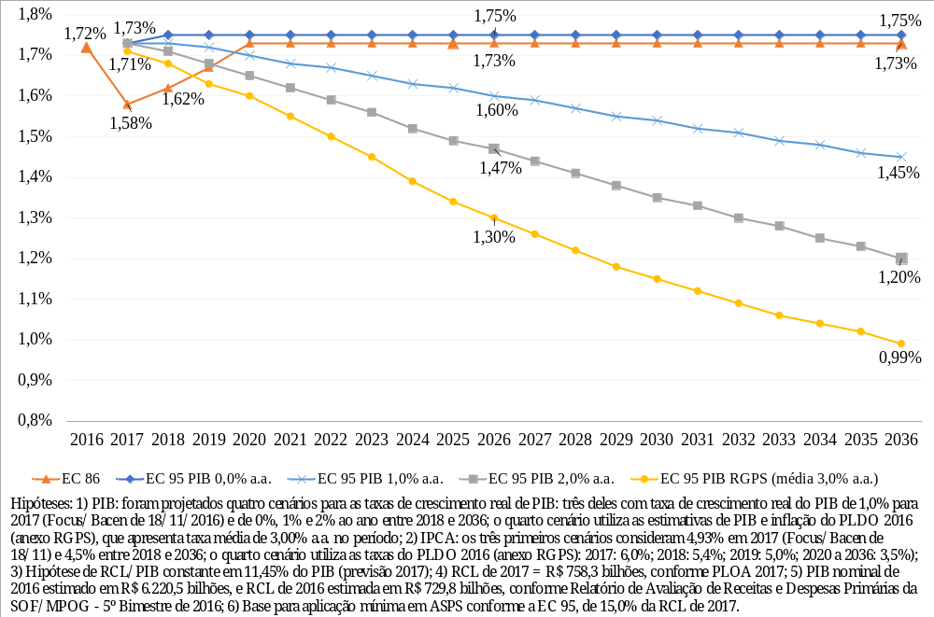
Projeção do impacto da EC 95 sobre o gasto federal com saúde em comparação com a manutenção da regra da EC 86 - em % do PIB
Em relação à aplicação mínima de recursos em ações e serviços públicos de saúde (ASPS)
Fonte: VIEIRA, F.S.; BENEVIDES, R.P.S. O direito à saúde no Brasil em tempos de crise econômica, ajuste fiscal e reforma implícita do Estado. Revista de Estudos e Pesquisas sobre as Américas, v. 10, n. 3, p. 1-28, 2016.

Slide 19
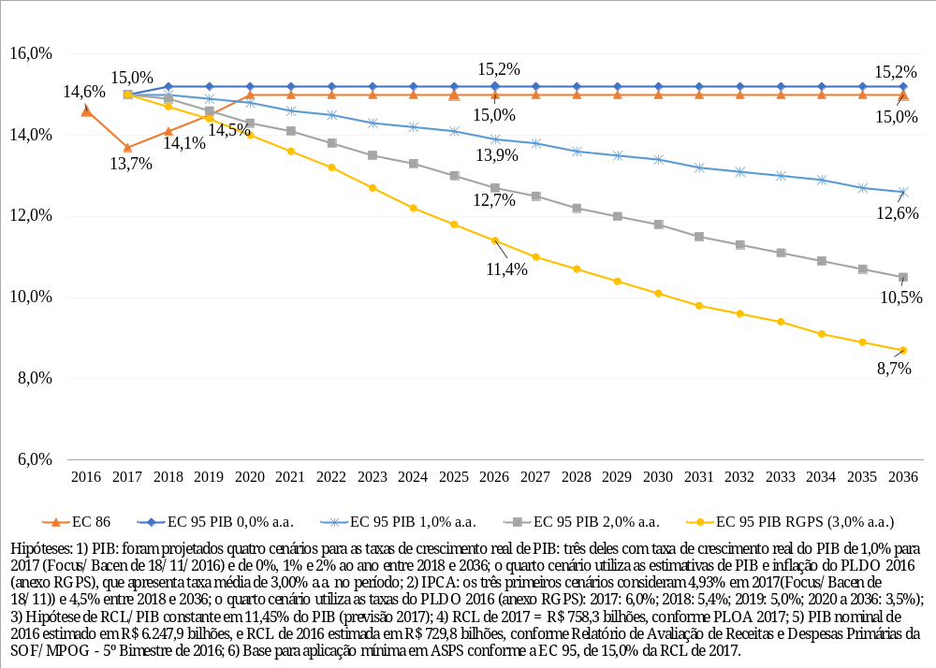
Projeção do impacto da EC 95 sobre o gasto federal com Saúde em comparação com a manutenção da regra da EC 86 - em % da RCL
Em relação à aplicação mínima de recursos em ações e serviços públicos de saúde (ASPS)
Fonte: VIEIRA, F.S.; BENEVIDES, R.P.S. O direito à saúde no Brasil em tempos de crise econômica, ajuste fiscal e reforma implícita do Estado. Revista de Estudos e Pesquisas sobre as Américas, v. 10, n. 3, p. 1-28, 2016.

Slide 20
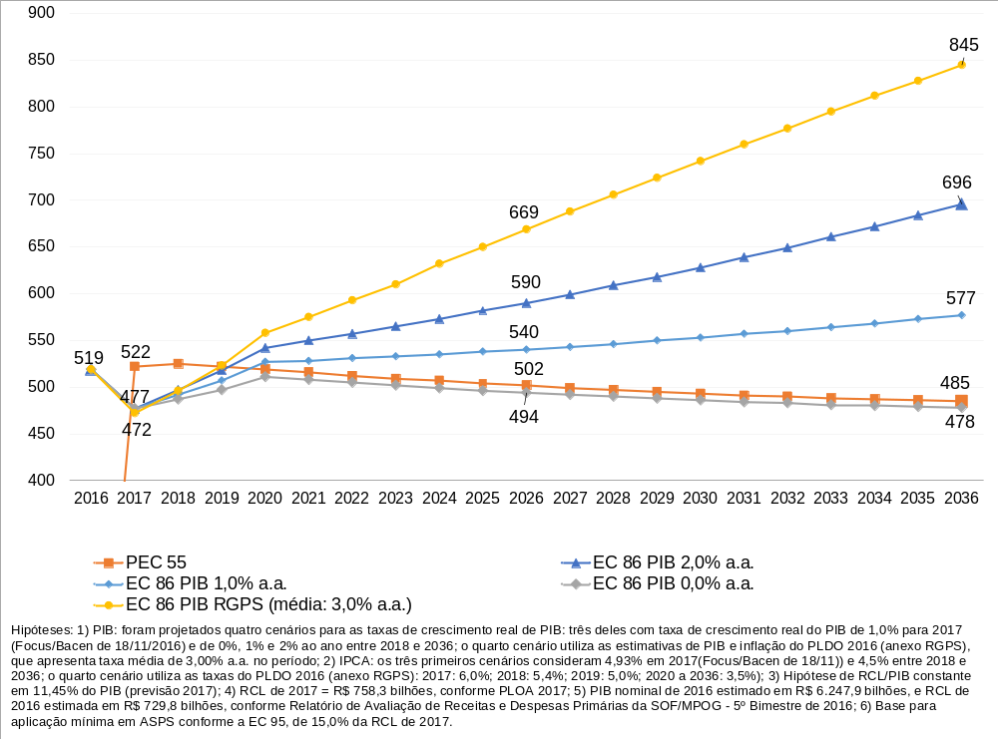
Projeção do impacto da EC 95 sobre o gasto federal com Saúde em comparação com a manutenção da regra da EC 86 - em R$ de 2016 per capita
Em relação à aplicação mínima de recursos em ações e serviços públicos de saúde (ASPS)
Fonte: VIEIRA, F.S.; BENEVIDES, R.P.S. O direito à saúde no Brasil em tempos de crise econômica, ajuste fiscal e reforma implícita do Estado. Revista de Estudos e Pesquisas sobre as Américas, v. 10, n. 3, p. 1-28, 2016.

Slide 21
Consequência fiscal do teto de gasto...
Cenário de crescimento econômico → ↑ da arrecadação → Receitas crescem e despesas primárias permanecem congeladas → ↑ Receitas – Despesas primárias congeladas = ↑ Saldo → os recursos adicionais não poderão ser investidos nas políticas públicas (mas poderão ser utilizados para pagar despesas financeiras ou poderão constituir reservas monetárias)

Slide 22
Outras reformas estruturais – Trabalhista
(Lei nº 13.467, de 13 de julho de 2017)
Acordado sobre o legislado: o acordado entre sindicatos e empresas tem força de lei para uma lista de itens, entre os quais jornada, participação nos lucros e banco de horas
Jornada diária: poderá ser ajustada desde que a compensação aconteça no mesmo mês e se respeite o limite de dez horas diárias, já previsto na CLT
Jornada parcial e temporária: a jornada do contrato parcial poderá subir das atuais 25 horas semanais permitidas para até 30 horas, sem possibilidade de horas extras
Inclusão da jornada intermitente: esse tipo de contrato permitirá a prestação de serviços com interrupções, em dias alternados ou apenas por algumas horas na semana
Terceirização: permite que valha para qualquer função da empresa
Gestantes e lactantes: gestantes e lactantes não poderão trabalhar em atividades que tenham grau máximo de insalubridade
Demissão em acordo: por esse mecanismo, a multa de 40% do FGTS é reduzida a 20%, e o aviso prévio fica restrito a 15 dias
Entre outras mudanças...
Fonte: https://oglobo.globo.com/economia/reforma-trabalhista-entenda-as-principais-mudancas-21194782

Slide 23
Outras reformas estruturais – previdência
(Em tramitação no Congresso – proposta alterada em relação à original)
A idade mínima necessária para se aposentar foi mantida em 65 anos para homens e fixada em 62 anos para mulheres
O tempo de contribuição não foi alterado e continua sendo de 25 anos
A idade mínima para o BPC foi alterada: passou de 70 anos para 65
Aposentadoria rural: a idade de aposentadoria dos homens seria de 60 e a das mulheres de 57 anos, além disso o tempo de contribuição seria de 15 anos
Fonte: http://www.brasil.gov.br/economia-e-emprego/2017/04/entenda-as-principais-mudancas-na-reforma-da-previdencia

Slide 24
Efeitos sociais das crises econômicas e da austeridade fiscal

Slide 25
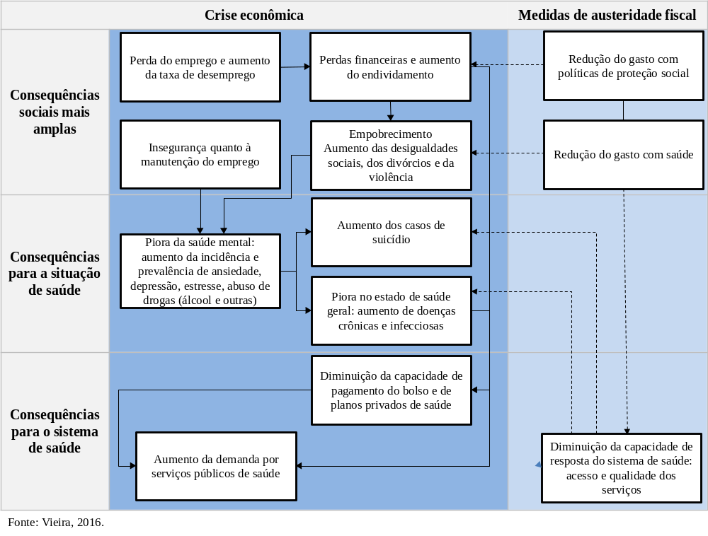
Consequências sociais, sobre o estado de saúde e para o sistema de saúde das crises econômicas e da austeridade

Slide 26
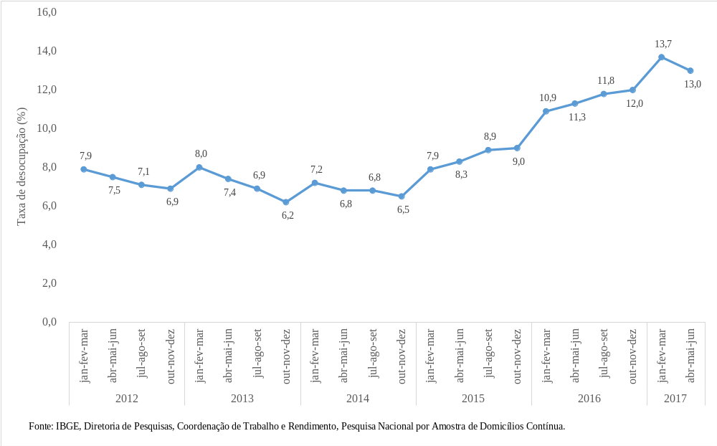
Percentual de pessoas desocupadas em relação às pessoas na força de trabalho, Brasil, 2012 – 2017

Slide 27
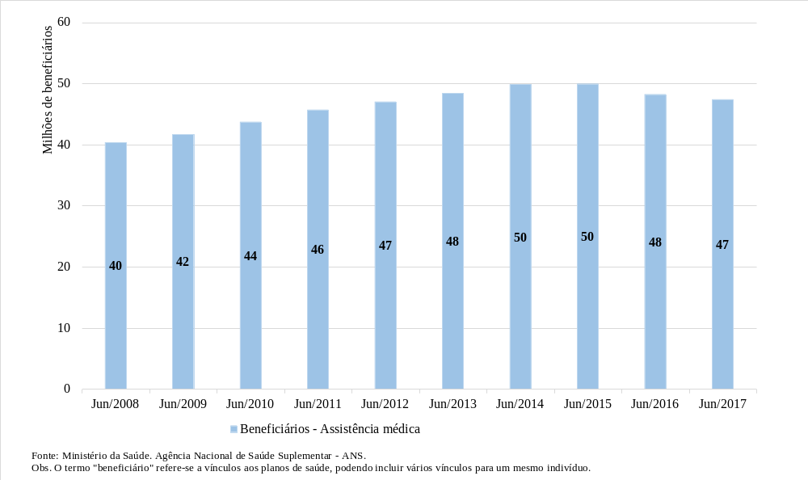
Número de clientes de planos privados de assistência médica-hospitalar, Brasil, 2008 – 2017

Slide 28
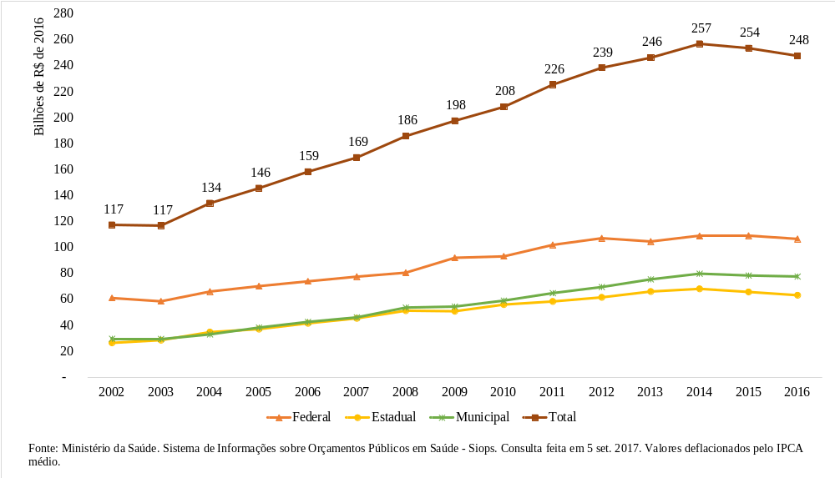
Gasto com ações e serviços públicos de saúde (ASPS), Brasil, 2002 – 2016

Slide 29
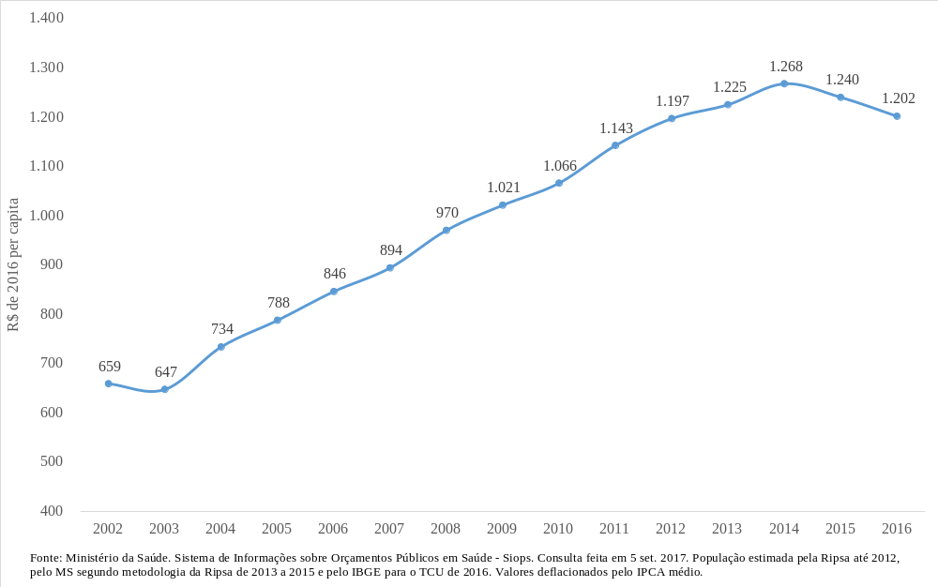
Gasto total per capita com ações e serviços públicos de saúde (três esferas de governo), Brasil, 2002 – 2016

Slide 30
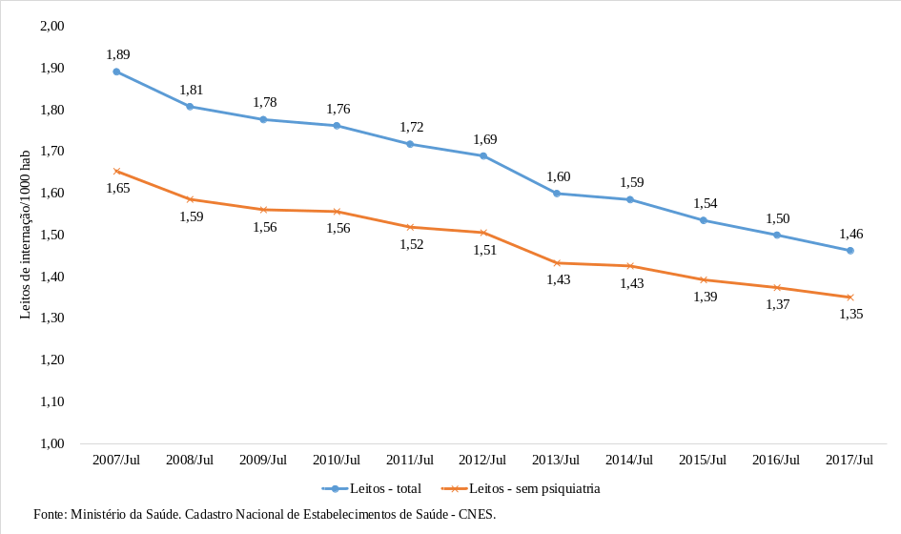
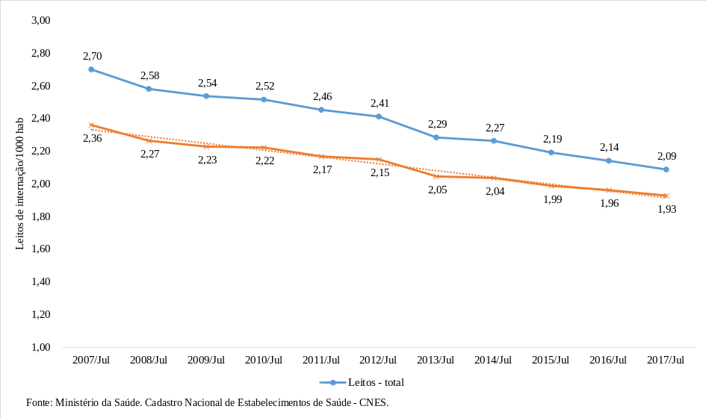
Leitos de internação por mil habitantes disponíveis para o SUS, Brasil, 2006 - 2017
Calculado para a população total
Calculado para 70% da população total

Slide 31
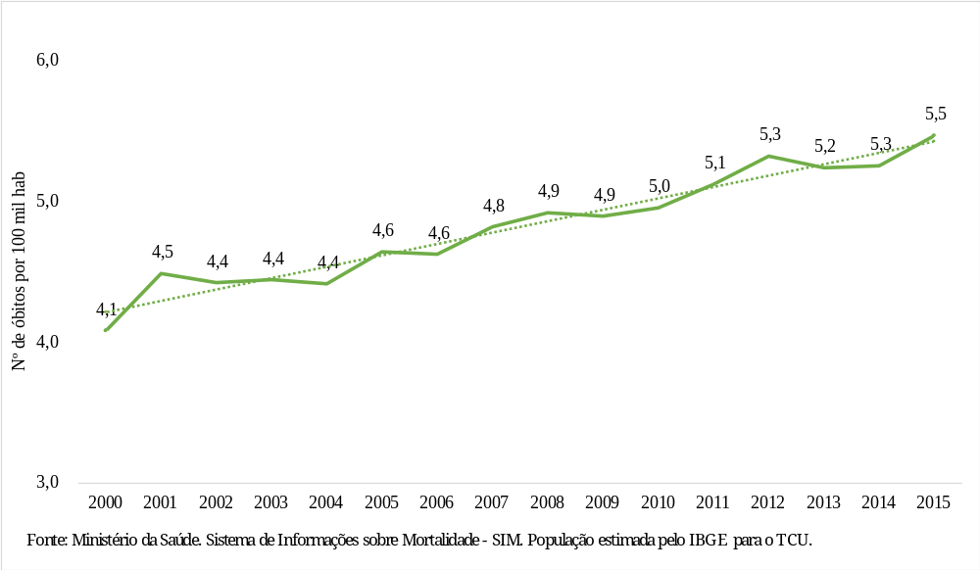
Mortalidade por lesões autoprovocadas voluntariamente (suicídios) no Brasil, 2000 – 2015

Slide 32
Outras questões que precisam ser consideradas

Slide 33
Sobre ajustes fiscais muito severos...
Economistas do Fundo Monetário Internacional (FMI) reconheceram que algumas políticas neoliberais aumentam a iniquidade social e colocam em risco uma expansão durável da economia
Admitiram que as políticas de austeridade fiscal não só têm custos para o bem-estar social, mas também afetam a demanda, aumentando o desemprego
(Ostry, Loungani e Furceri, 2016)

Slide 34
A participação da saúde na economia
Nos 28 países da União Europeia, a participação da saúde na economia tem sido de cerca de 9% do PIB (Quaglio et al, 2013)
No Brasil, o valor adicionado bruto das atividades de saúde foram responsáveis por 6,5% do PIB em 2013, sendo que a atividade saúde pública teve participação de 2,3% do PIB no mesmo ano (Brasil, 2015)
O efeito multiplicador do gasto com saúde no país foi calculado em 1,7, ou seja, para um aumento do gasto com saúde de R$ 1,00, o aumento esperado do PIB seria de R$ 1,70 (Abrahão, Mostafa e Herculano, 2011)
Segundo Stuckler e Basu (2013), em estudo que analisou dados de 25 países europeus, dos Estados Unidos e Japão, a educação e a saúde têm os maiores multiplicadores fiscais, que são superiores a três

Slide 35
Política fiscal e ciclo econômico
Despesas com investimentos, benefícios sociais e pessoal são importantes para o crescimento do PIB durante as recessões
  (respectivamente 1,68, 1,51 e 1,33)
Significa que o gasto de R$ 1 com benefícios sociais resulta em aumento de R$ 1,51 no PIB
Já os subsídios têm efeito insignificante para o crescimento do PIB
Fonte: ORAIR, R.O.; SIQUEIRA, F.F.; GOBETTI, S.W. Política Fiscal e Ciclo Econômico: uma análise baseada em multiplicadores do gasto público. Monografia premiada em 2º lugar. XXI Prêmio Tesouro Nacional 2016. Disponível em: http://www.esaf.fazenda.gov.br/assuntos/premios/premios-1/ premios-viviane-2016/xxi-premio-tesouro-nacional-2016/2o-lugar-rodrigo-octavio-orair-086.pdf>. Acesso em: 14 nov. 2016.

Slide 36
Orçamento familiar X Orçamento público
A dívida do Estado não é semelhante à dívida das famílias
Quando o governo gasta mais e investe na economia, a criação de empregos se multiplica e as finanças públicas se fortalecem
Conforme a economia cresce, diminui a demanda por programas sociais
Stiglitz (2017)

Slide 37
Obrigada!

